Slide 1
Индивидуальный итоговый проект По теме: «От чертежа к материальной модели»
Проект подготовили ученик 8Б класса МБОУ РСОШУ с УИОП:
Пахомов Владислав и
Кузнецов Сергей

Slide 2
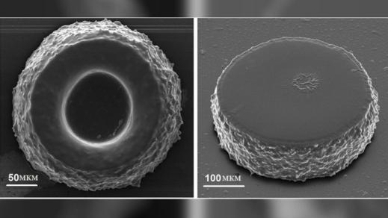
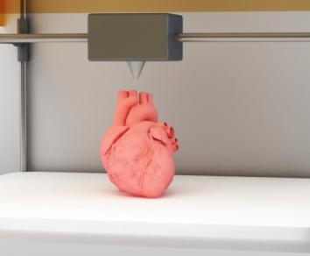
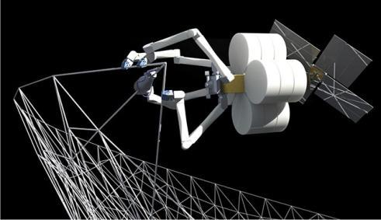
Введение
3D-печать используется везде:
В нанотехнологиях
В медицине
В космических технологиях

Slide 3
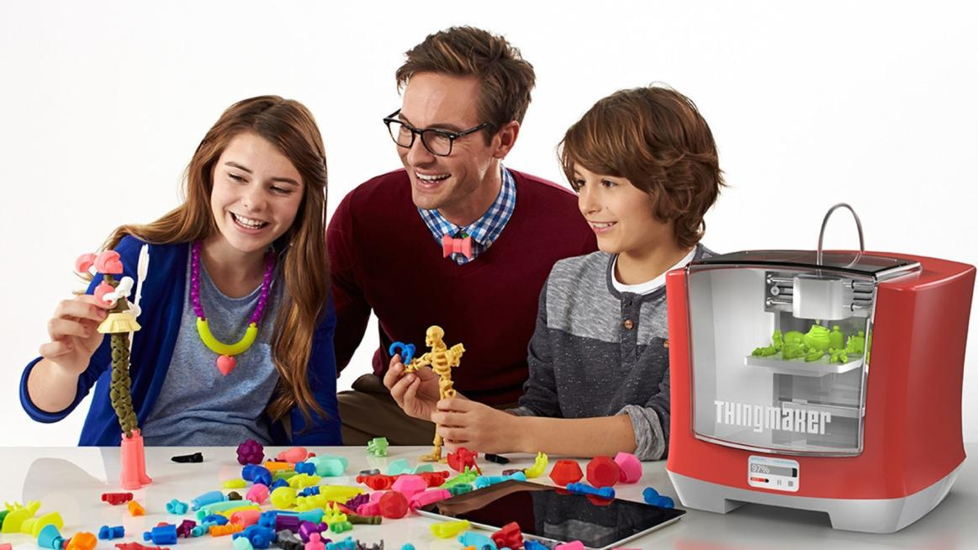
Введение
3D-печать стала популярной среди широких масс людей достаточно недавно

Slide 4
Актуальность
В связи с ростом количества производства на основе технологий 3D печати, изучение способов создания материальных объектов с помощью 3D-моделирования и их последующей печати, достаточно актуально.
Профессии инженерной направленности популярны среди молодежи.

Slide 5
Проблема
Трехмерное представление является наиболее наглядным, точным и полным источником информации об объекте.
Моделирование трехмерной модели — достаточно сложный процесс, который требует не только знаний компьютерных программ и основ проектирования, а также пространственного мышления.
Возникает проблема в выборе методов и приемов создания трехмерной модели для печати.

Slide 6
Гипотеза
Используя прием выдавливания трехмерной модели по чертежу можно создать с помощью 3D печати полноценную материальную модель.

Slide 7
Цель проекта
Создать материальную модели машины на основе трехмерного моделирования по чертежу.
Процесс создания модели был сведен к решению задач:
Изучение литературных источников
Создание чертежа модели на бумажной основе.
Создание компьютерной 3D – модели по чертежу.
Печать 3D модели на школьном принтере.
Исправление дефектов распечатанной модели посредством ручной обработки.

Slide 8
Методы
Изучение литературных источников, конструирование,
моделирование,
3D печать,
анализ.

Slide 9
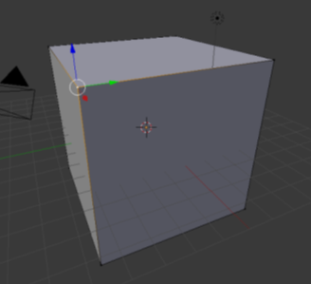
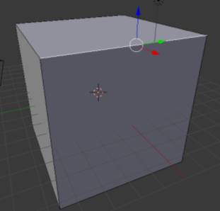
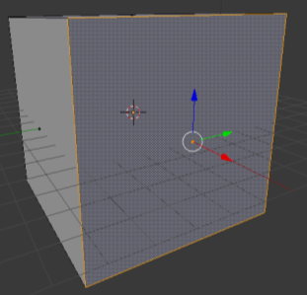
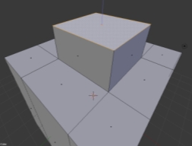
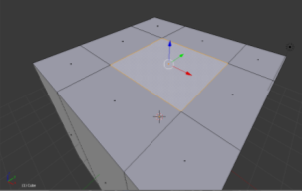
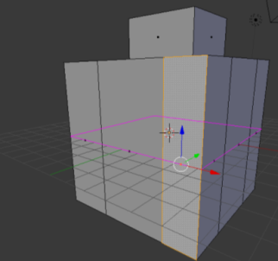
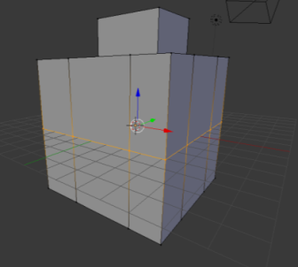
Базовые понятия в 3D моделировании
Рисунок 1. Вершина
Рисунок 2. Ребро
Рисунок 3. Полигон
Рисунок 4. Процесс экструдирования
Рисунок 5. Результат применения инструмента «Создать ребро»

Slide 10
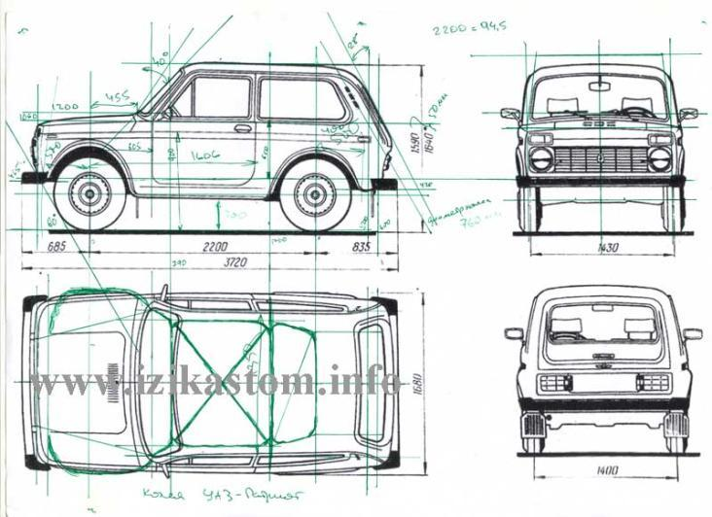
Базовые понятия в 3D моделировании
Рисунок 6. Меш или Wireframe
Рисунок 7. Чертёж автомобиля

Slide 11
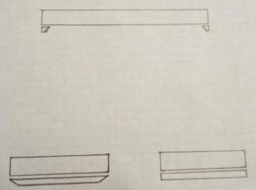
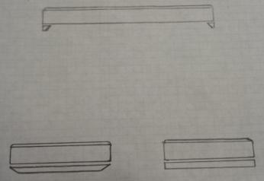
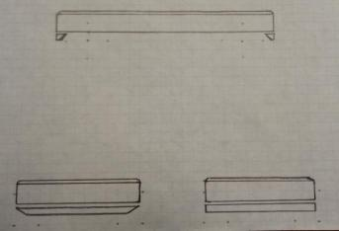
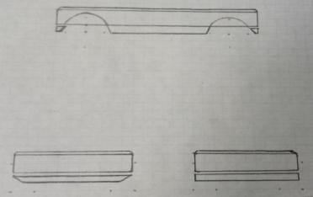
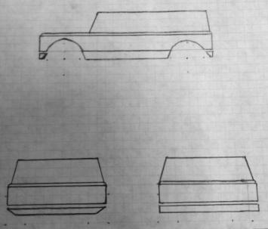
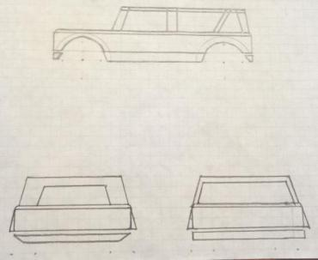
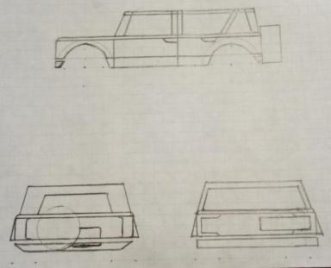
Создание чертежа автомобиля

Slide 12
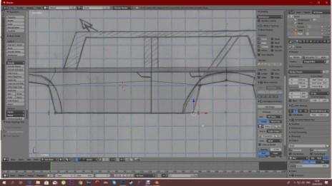
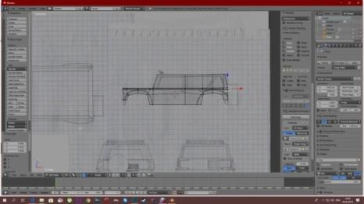
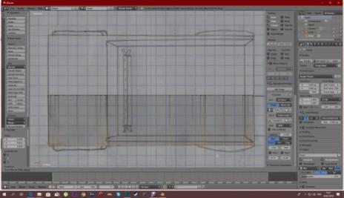
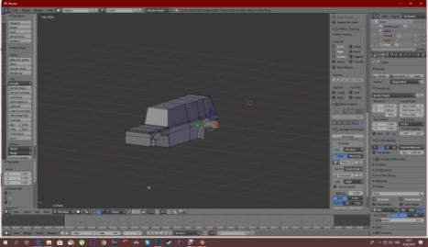
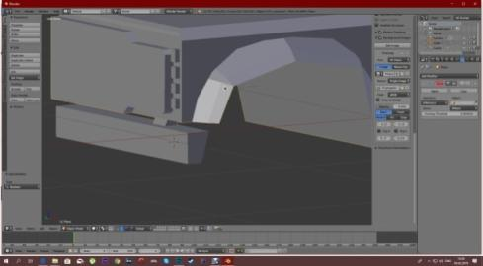
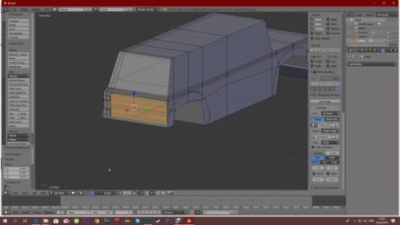
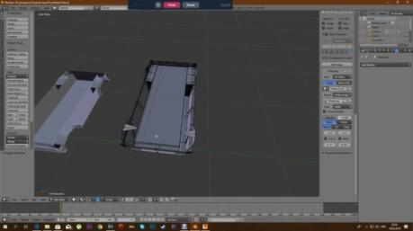
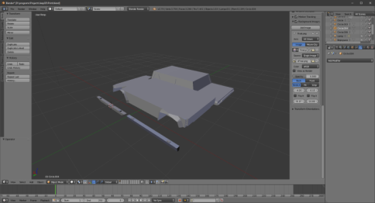
Создание 3Д модели автомобиля

Slide 13
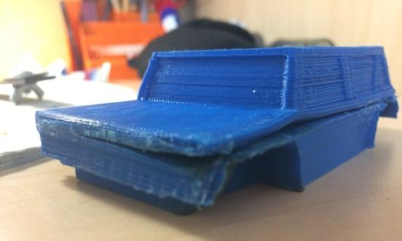
Ручная обработка модели. Устранение дефектов
Модель имеет множественные дефекты печати, такие как: смещение основы детали, плохое качество печати, деформация .
Эти дефекты исправимы.

Slide 14
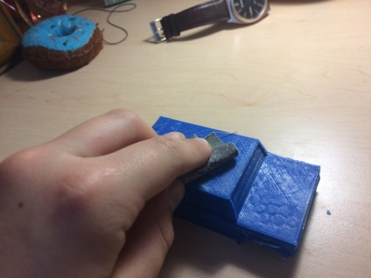
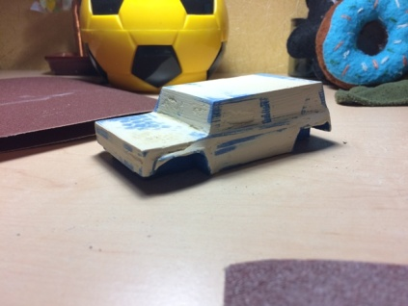
Ручная обработка модели. Устранение дефектов
Дефекты автомобиля исправляются при помощи стачивания, деформации при нагревании, зашкуривания и шпатлевания.

Slide 15
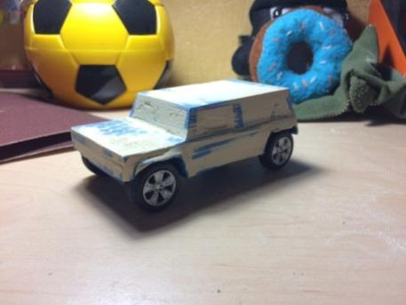
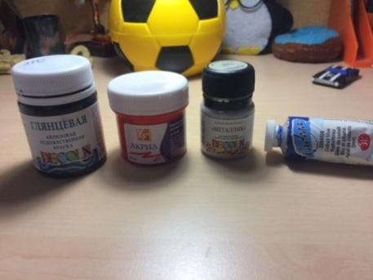
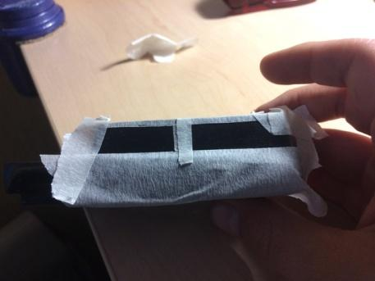
Ручная обработка модели. Покраска
Перед покраской обязательно обезжиривается модель. Покраска осуществлялась при помощи черной аэрозольной краски.

Slide 16
Заключение
3Д печать – это набирающая популярность технология.
С помощью 3Д принтера мы можем создавать то, о чём люди лет 50 назад и подумать не могли.
В наших условиях технология может приводить к некоторым ошибкам печати, дефектам, хотя ошибки не критичны и их можно исправить обычными столярными методами вроде шпатлевки, зашкуривания, обработкой химическими веществами и другие методы.

